Slide 1
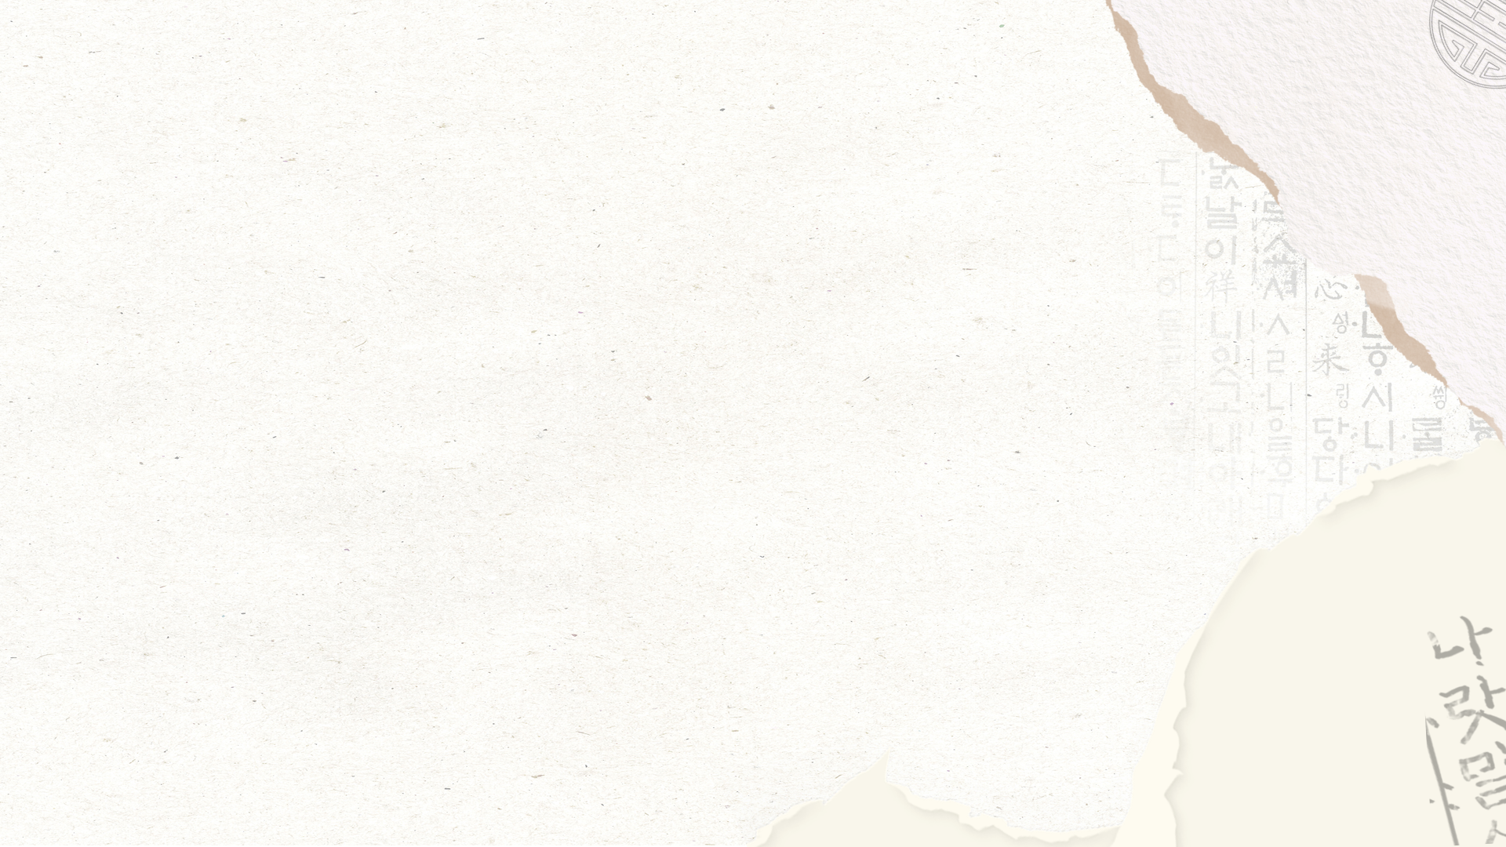


<세종한국어> 성취도 평가의 이해 및 실제(4)-말하기평가

Slide 2

강의 목차
<세종한국어> 말하기 평가 유형 확인
<세종한국어> 말하기 평가의 채점 실습

Slide 3
1. <세종한국어> 말하기 평가 유형 확인

Slide 4

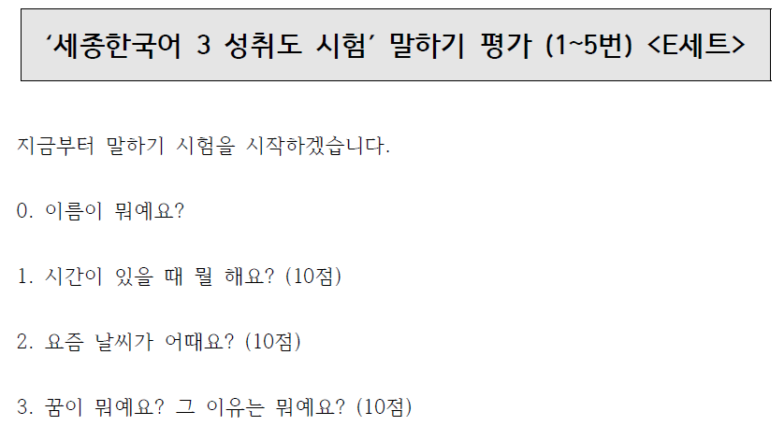
1. <세종한국어> 말하기 평가 유형 확인

Slide 5
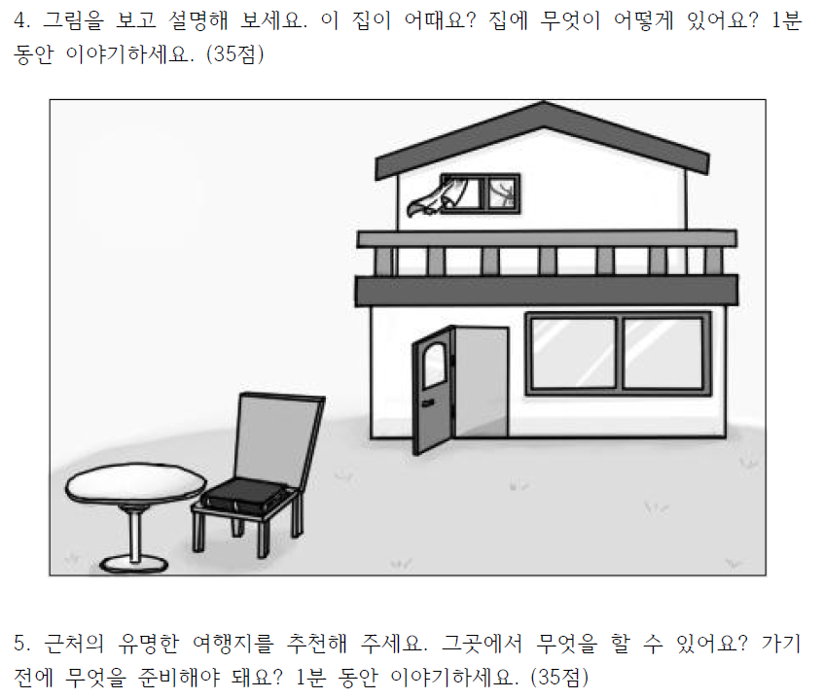
1. <세종한국어> 말하기 평가 유형 확인

Slide 6
2. <세종한국어> 말하기 평가의 채점 실습

Slide 7
2. <세종한국어> 말하기 평가의 채점 실습
단답형 3개(각 10점), 서술형 2개(각35점)
단답형 채점 기준
구인 | 상 | 중 | 하
질문에 맞는 응답(4점) | 4 | 2~3 | 0~1
어휘와 문법 사용의 정확성 및 다양성(3점) | 3 | 2 | 0~1
구어 전달 능력(3점) | 3 | 2 | 0~1

Slide 8
2. <세종한국어> 말하기 평가의 채점 실습
단답형 3개(각 10점), 서술형 2개(각35점)
서술형 채점 기준
구인 |  | 상 | 중 | 하
과제 수행(10점) |  | 9~10 | 5~8 | 0~4
이야기의 전개(5점) |  | 5 | 3~4 | 0~2
언어 사용(15점) | 다양성(9점) | 8~9 | 4~7 | 0~3
 | 정확성(6점) | 6 | 3~5 | 0~2
전달 능력(5점) |  | 5 | 3~4 | 0~2

Slide 9
2. <세종한국어> 말하기 평가의 채점 실습
말하기 평가 및 채점 절차
문제 확인
모범 답안 및 채점 기준 확인
인터뷰
채점
최종 점수 부여

Slide 10
2. <세종한국어> 말하기 평가의 채점 실습
문제 확인

Slide 11
2. <세종한국어> 말하기 평가의 채점 실습
문제 확인

Slide 12
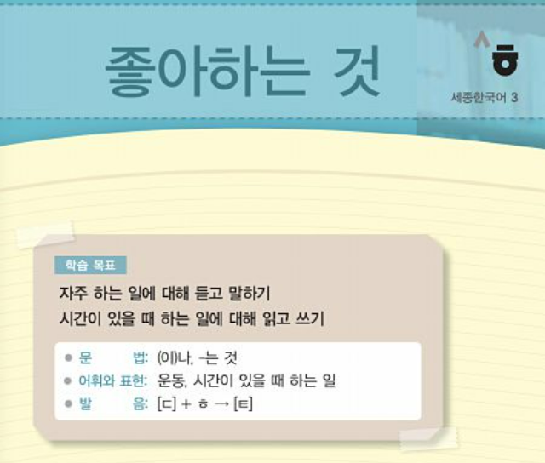
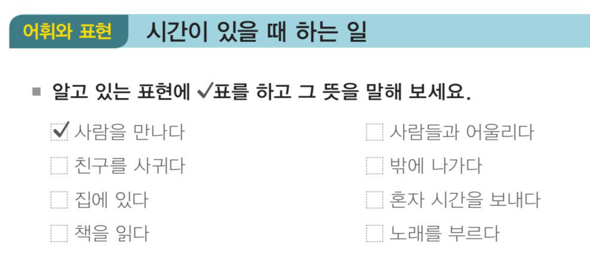
2. <세종한국어> 말하기 평가의 채점 실습
문제 확인

Slide 13
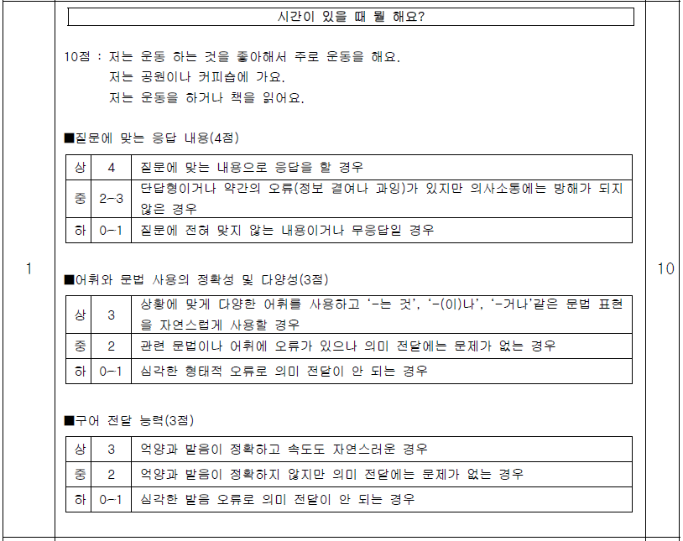
2. <세종한국어> 말하기 평가의 채점 실습
모범 답안 및
채점 기준 확인

Slide 14
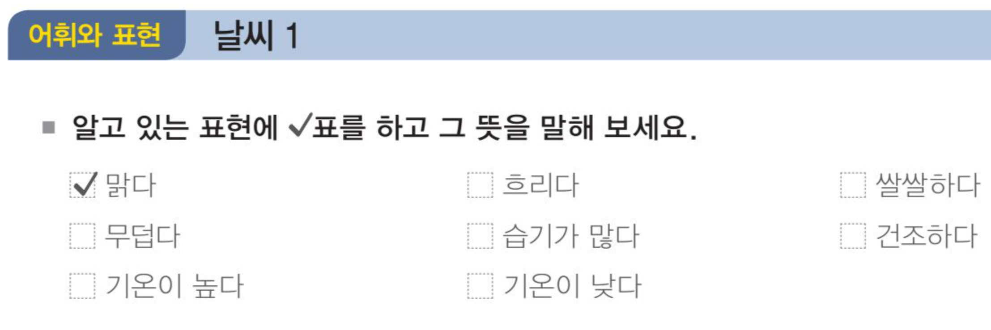
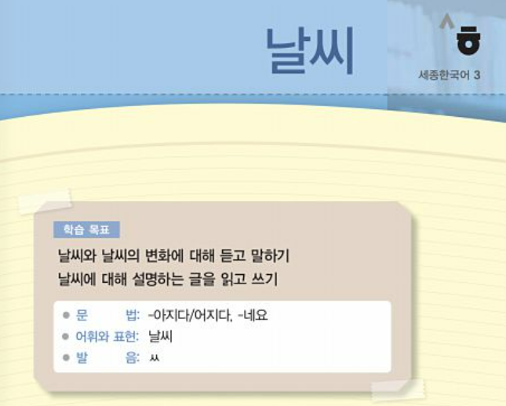
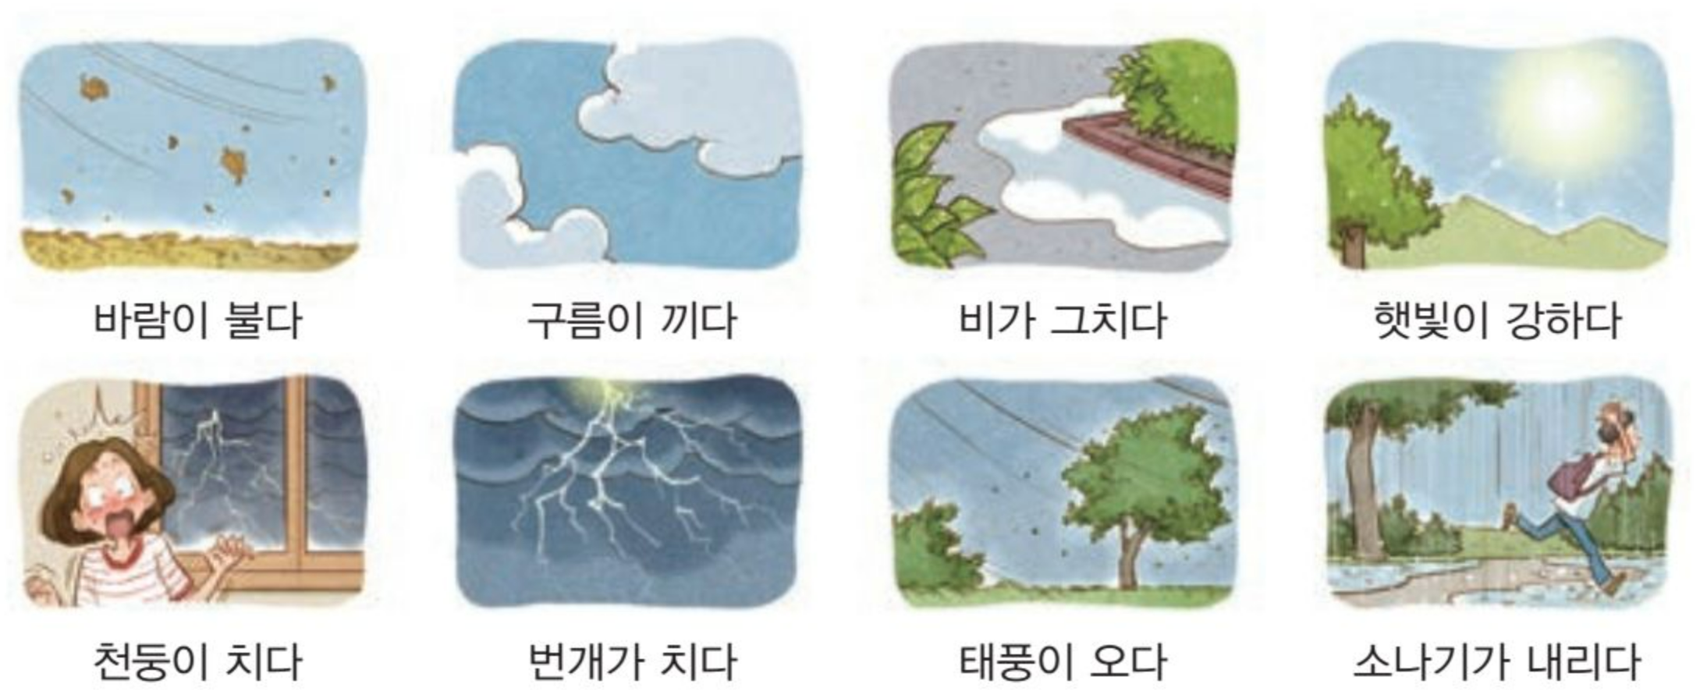
2. <세종한국어> 말하기 평가의 채점 실습
문제 확인

Slide 15
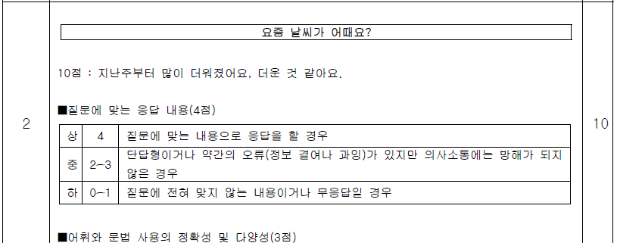
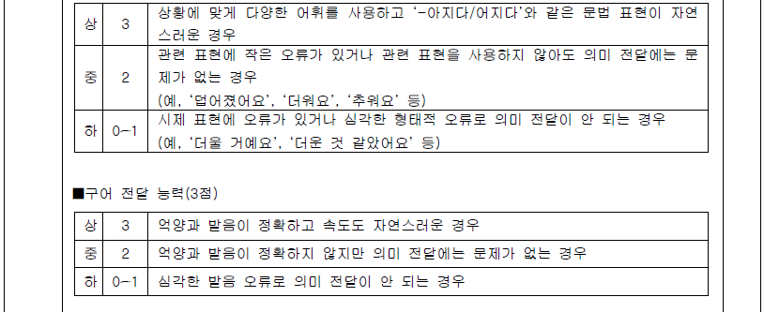
2. <세종한국어> 말하기 평가의 채점 실습
모범 답안 및
채점 기준 확인

Slide 16
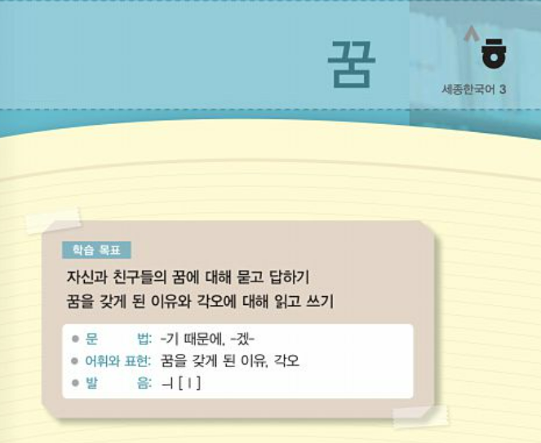
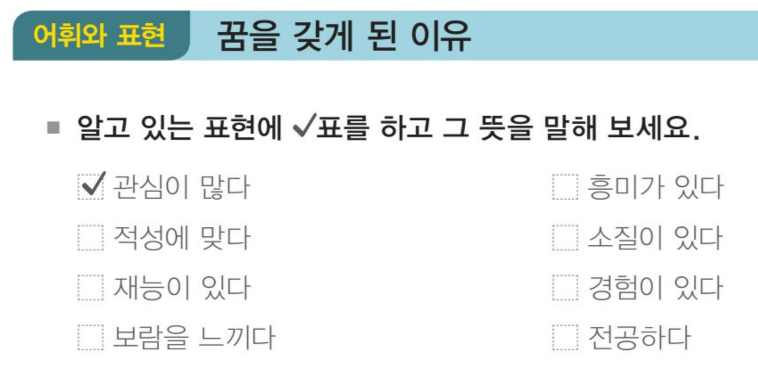
2. <세종한국어> 말하기 평가의 채점 실습
문제 확인

Slide 17
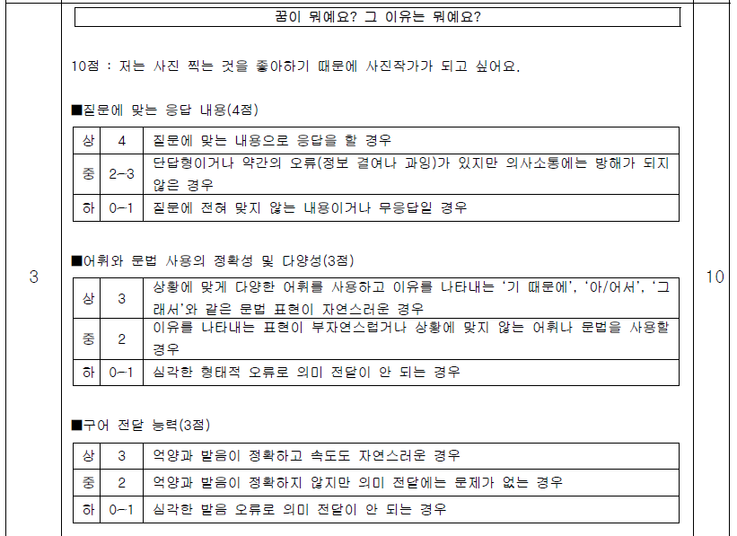
2. <세종한국어> 말하기 평가의 채점 실습
모범 답안 및
채점 기준 확인

Slide 18
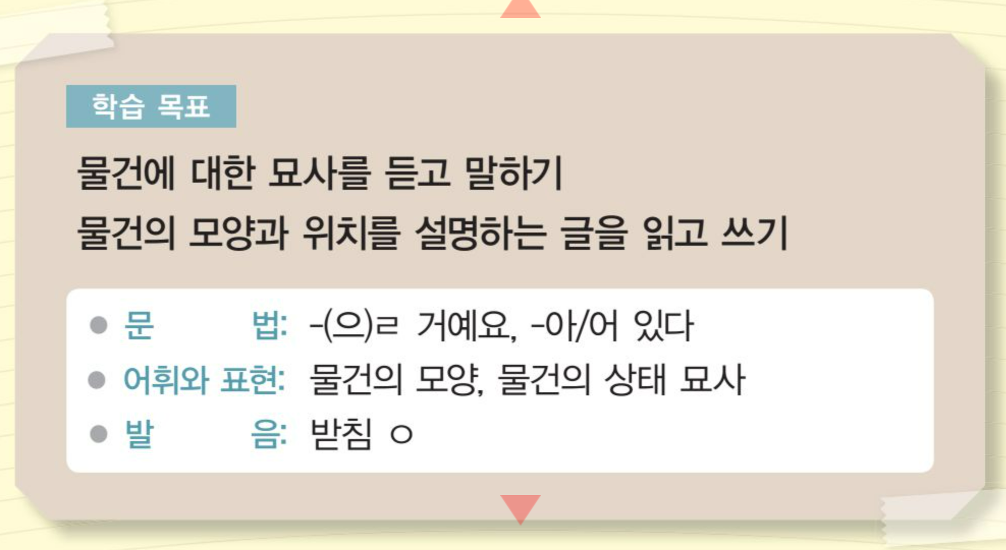
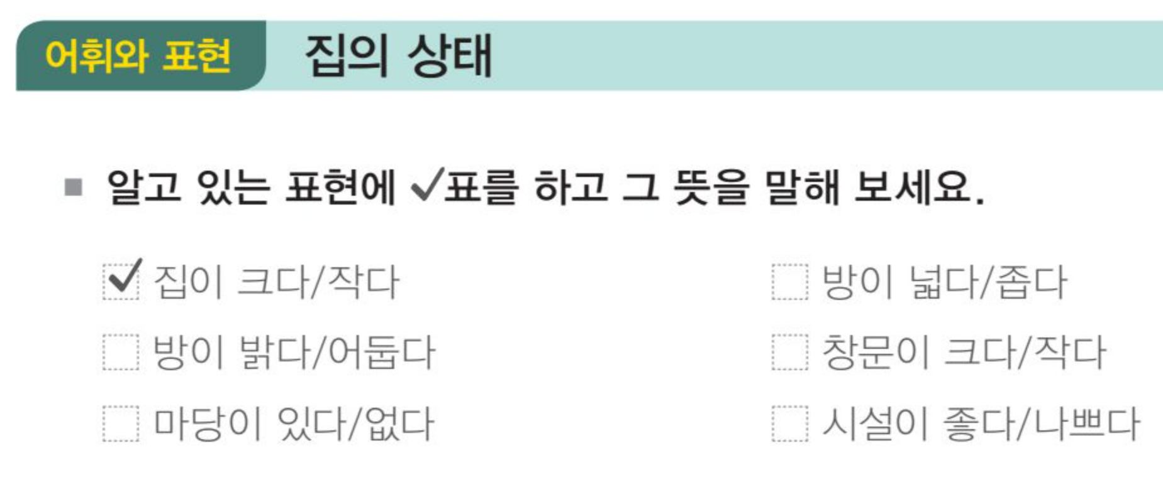
2. <세종한국어> 말하기 평가의 채점 실습
문제 확인

Slide 19
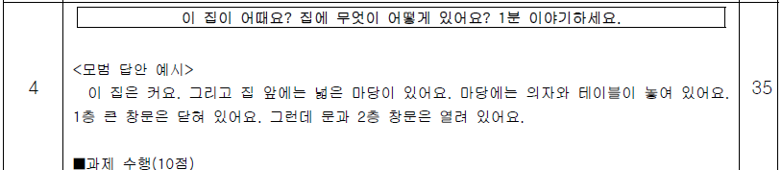
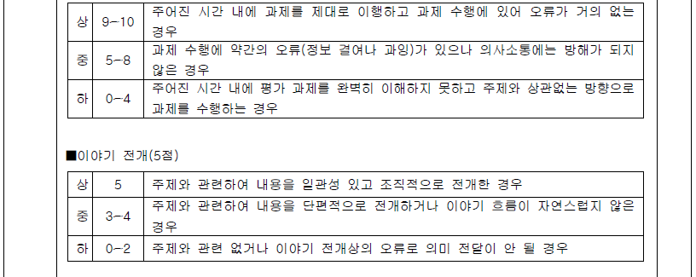
2. <세종한국어> 말하기 평가의 채점 실습
모범 답안 및
채점 기준 확인

Slide 20
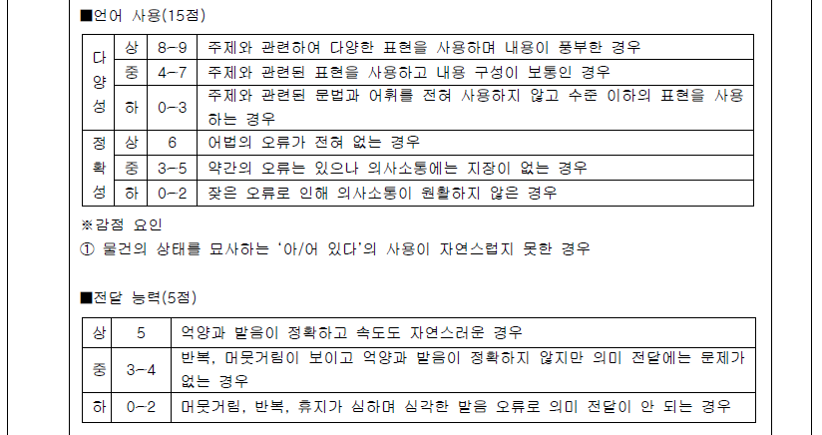
2. <세종한국어> 말하기 평가의 채점 실습
모범 답안 및
채점 기준 확인

Slide 21
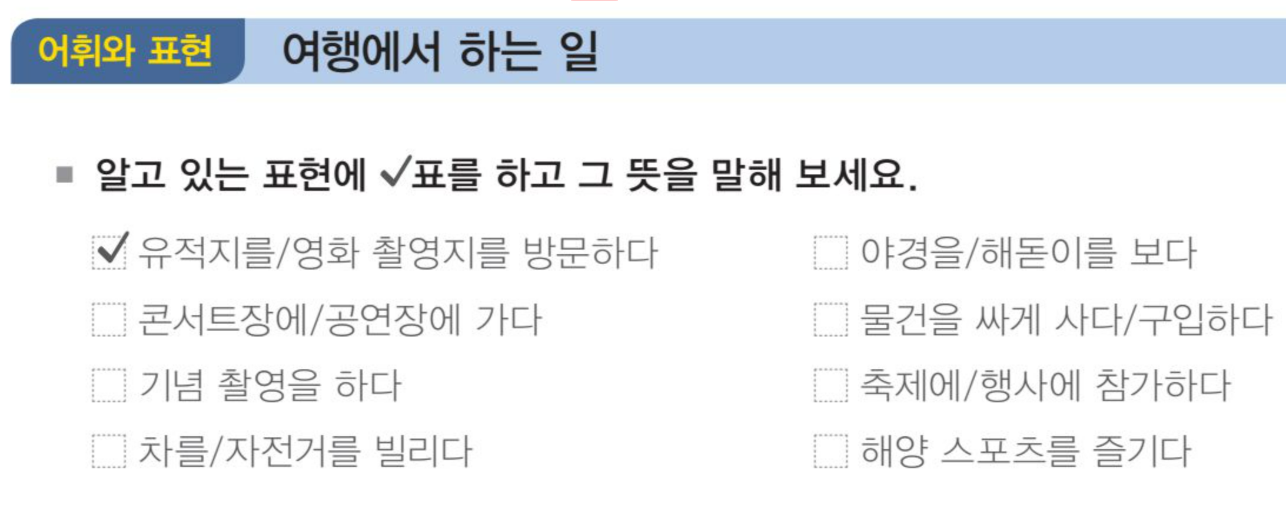
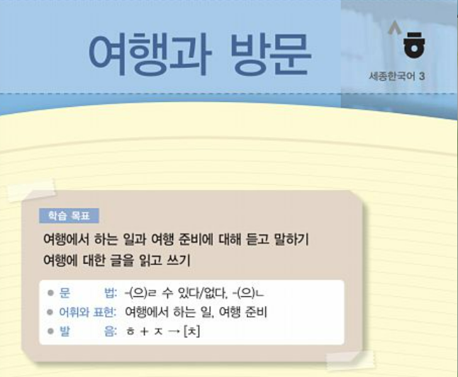
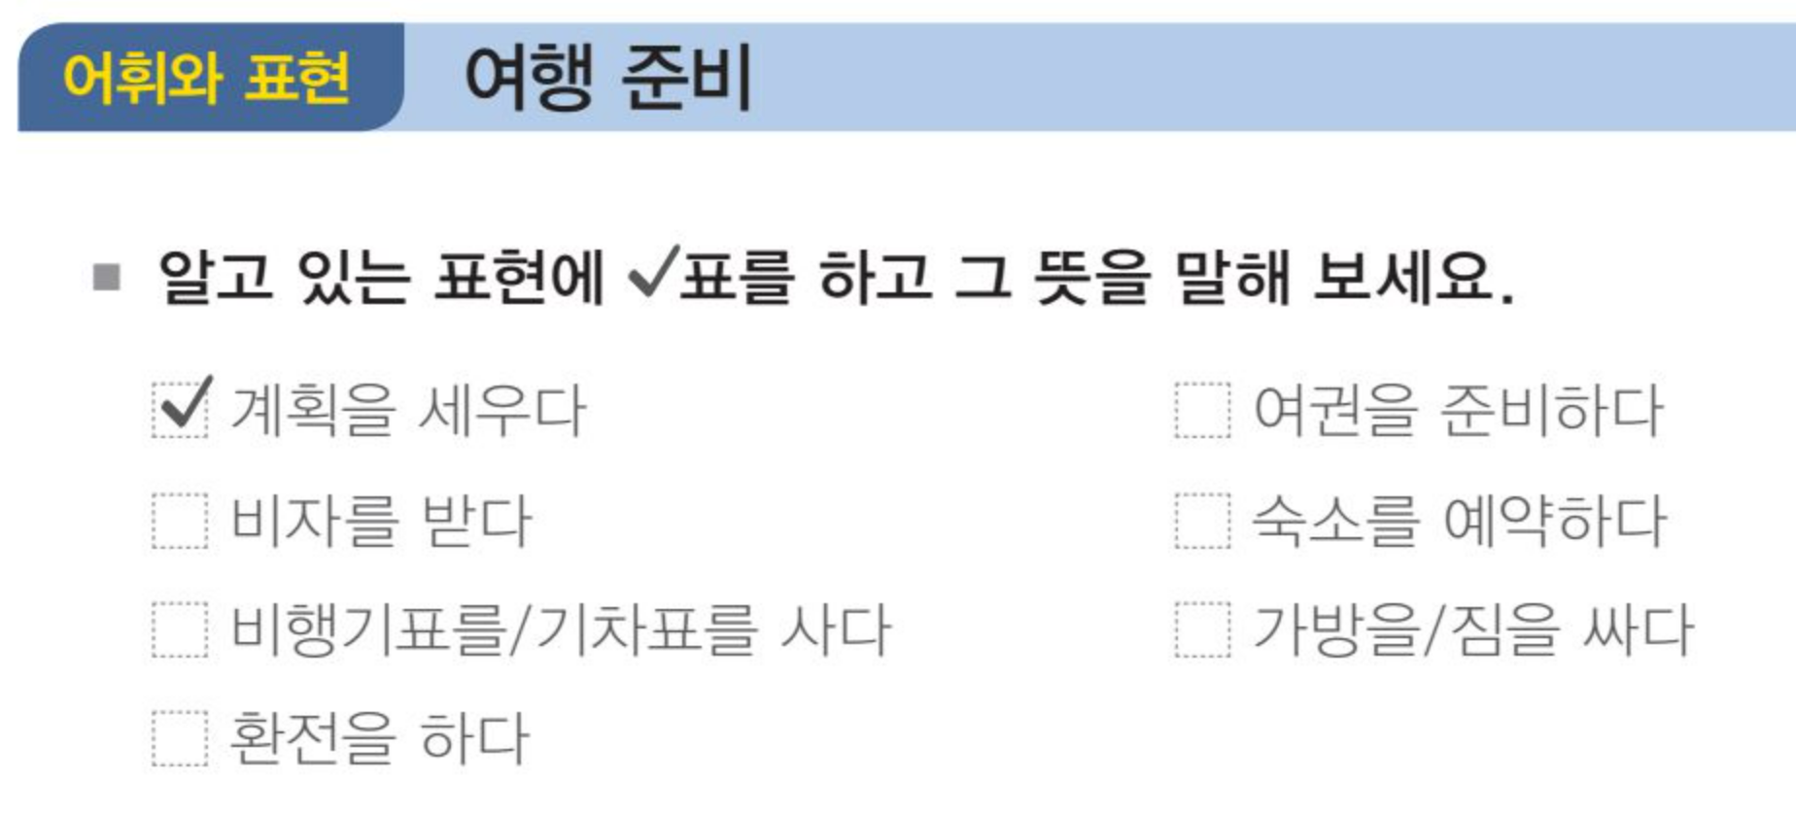
2. <세종한국어> 말하기 평가의 채점 실습
문제 확인

Slide 22
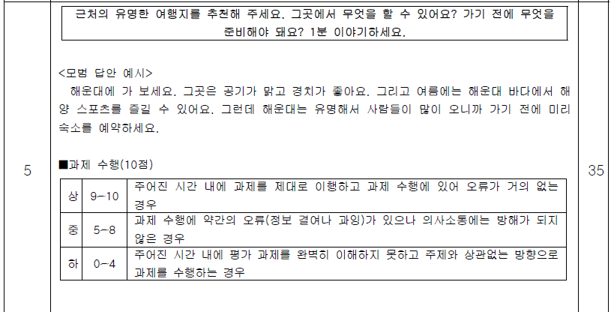
2. <세종한국어> 말하기 평가의 채점 실습
모범 답안 및
채점 기준 확인

Slide 23
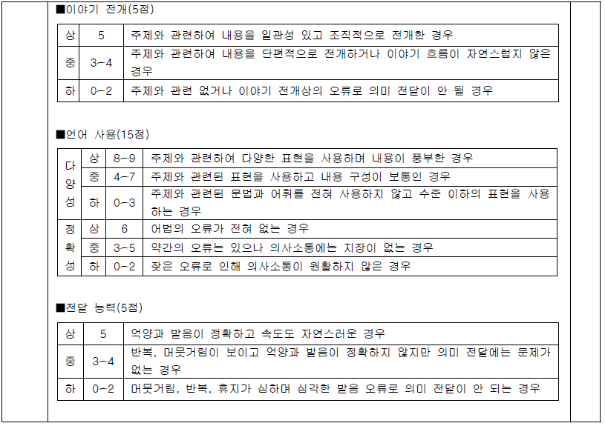
2. <세종한국어> 말하기 평가의 채점 실습
모범 답안 및
채점 기준 확인

Slide 24
2. <세종한국어> 말하기 평가의 채점 실습
인터뷰
<녹음을 합니다>

Slide 25
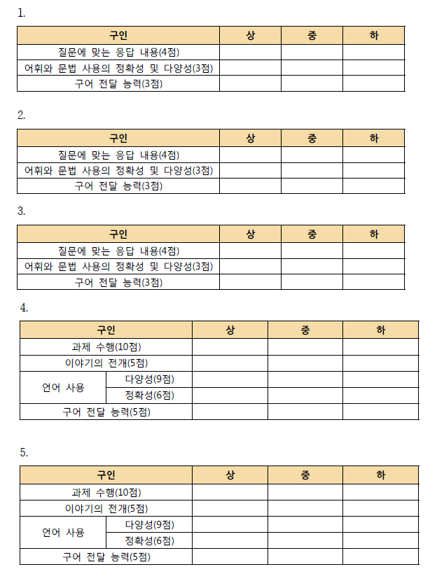


2. <세종한국어> 말하기 평가의 채점 실습
학생 답안
확인 및 채점
☞ 학생답안1
“듣고 채점해 보세요.”

Slide 26
2. <세종한국어> 말하기 평가의 채점 실습
학생 답안
확인 및 채점
☞ 학생답안2
“듣고 채점해 보세요.”

Slide 27
2. <세종한국어> 말하기 평가의 채점 실습
학생 답안
확인 및 채점
☞ 학생답안3
“듣고 채점해 보세요.”

Slide 28
2. <세종한국어> 말하기 평가의 채점 실습
학생 1: 상 / 중 / 하
학생 2: 상 / 중 / 하
학생 3: 상 / 중 / 하

Slide 29

2. <세종한국어> 말하기 평가의 채점 실습
학생 답안
확인 및 채점
☞ 학생답안1
“듣고 채점해 보세요.”

Slide 30
2. <세종한국어> 말하기 평가의 채점 실습
학생 답안
확인 및 채점
☞ 학생답안2
“듣고 채점해 보세요.”

Slide 31
2. <세종한국어> 말하기 평가의 채점 실습
학생 답안
확인 및 채점
☞ 학생답안3
“듣고 채점해 보세요.”

Slide 32
2. <세종한국어> 말하기 평가의 채점 실습
1. 시간이 있을 때 뭘 해요?
상: 시간이 있을 때 주로 운동을 해요. 중: 저는 시간이 있을 때 운동을 자주 해요. 하: 저는 시간이 있을 때 주로 티비를 보면스 슥 그슬 좋아해요.

Slide 33
2. <세종한국어> 말하기 평가의 채점 실습
2. 요즘 날씨가 어때요?
상: 날이 갈수록 따뜻해지는 거 같아요. 하지만 주야에 일교차가 매우 커요. 중: 아침과 저녁에 쌀쌀했어요. 낮에는 더워요. 하: 요즘 날씨까 날씨가 점 점말 좋아요.

Slide 34
2. <세종한국어> 말하기 평가의 채점 실습
3. 꿈이 뭐예요? 그 이유는 뭐예요?
상: 저는 선생님이 되고 싶어요. 선생님은 지혜롭고 위대한 것 하기 때문이에요. 중: 요리사 하고 싶어요. 맛있는 것을 좋아요. 하: 나의 꿈을 엄 쭘구그 샌생님입니다. 어 나느 나는 중국이 관심이 관심이 많아요. 그래서 어 나느 나의 꿈을 새모그 중극어 샌생님입니다.

Slide 35
2. <세종한국어> 말하기 평가의 채점 실습
4. 이 집이 어때요? 집에 무엇이 어떻게 있어요?
상: 그림에는 다락방이 있는 이 층 주택집이에요. 이 집은 큼직하고 디자인이 심플해요. 그리고 집 앞에는 커다란 마당이 있어요. 어 방문은 열려 있고 어 이 층에 창문에서 커텐이 바람에 날려 나온 것 보니 통풍이 잘 되는 것 같아 엄 그리고 어 이 층에는 베란다가 있어서 아 있어요. 저녁에는 야경도 볼 수 있어서 편리하 한 것 같아요. 일 층에는 커다란 창문이 있어요. 관선 광선이 잘 들어갈 것 같아요. 어 더운 낮 어 더운 여름에는 마당에 의자에서 책을 보거나 차를 마시면 분위기가 아주 좋을 것 같아요.

Slide 36
2. <세종한국어> 말하기 평가의 채점 실습
4. 이 집이 어때요? 집에 무엇이 어떻게 있어요?
중: 이층 건물이에-이에요. 옥탑방도 있어요. 그래도 넓은 마당이 있어서 좋은 것 같아요. 창문이 열려 있어요. 책을 의자 위에 있어요. 하: 이 집은 아주 이뻐요. 짱 어 창문이 어 두 개 있어요. 어 크튼이 이써 있고 이자와 어 테리블이 있어요.

Slide 37
2. <세종한국어> 말하기 평가의 채점 실습
5. 근처의 유명한 여행지를 추천해 주세요. 그 곳에서 무엇을 할 수 있어요? 가기 전에 무엇을 준비해야 돼요?
상: 근처에 유명한 여행지는 장백산이에요. 장백산에서 폭포랑 천지를 볼 수 있고 온천도 즐길 수 있어요. 뜨거운 온천물에 계란도 살믈수 살 삶아 먹을 수 있어요 어 장백산의 기후는 변덕스러워요. 맑은 날에도 갑자기 비가 올 수 있고 기온이 금 금락 낮아질 수도 있어요. 어 그렇기 때문에 비옷이랑 우산 그리고 추위를 막아줄 수 있는 옷들을 준비 해가야 해요.

Slide 38
2. <세종한국어> 말하기 평가의 채점 실습
5. 근처의 유명한 여행지를 추천해 주세요. 그 곳에서 무엇을 할 수 있어요? 가기 전에 무엇을 준비해야 돼요?
중: 연변에 오면 연변의 명산 장발산을 한 번 가 보시는 것이 필요할 것이라고 생각합니다. 장발산에서 등산을 하고 온천을 해요. 그리고 장발산의 (전지) 가 보세요. 장발산 경치 너무 아름다워요. 어 그런데 산꼭대기 너무 추워서 가기 전에 두꺼운 옷을 준비하세요. 하: 저는 엄 저는 저는 상하일 상하이일 추천하고 싶어써 어 싶어요. 사하이에서는 옷을 사게 살 수 있어요. 엄 갇기 전에 호텔을 미리 예약해 하면 좋았.

Slide 39
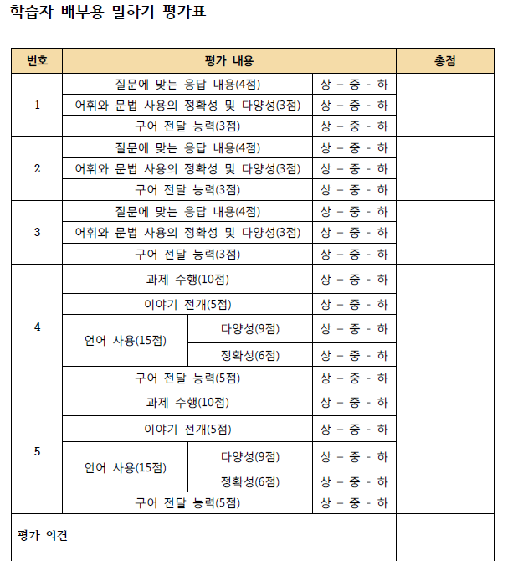
2. <세종한국어> 말하기 평가의 채점 실습
최종 점수 부여

Slide 40
감사합니다

